Slide 1
從伯特利到毗努以勒 人生信仰三階段
創世紀
28：10-22，
32：19-31，
35：1、3、11

Slide 2
I. 離家 創世紀 28：10-22
10 雅各出了別是巴，向哈蘭走去。 11 到了一個地方，因為太陽落了，就在那裡住宿，便拾起那地方的一塊石頭枕在頭下，在那裡躺臥睡了。
12 夢見一個梯子立在地上，梯子的頭頂著天，有神的使者在梯子上上去下來。 13 耶和華站在梯子以上，說：「我是耶和華你祖亞伯拉罕的神，也是以撒的神，我要將你現在所躺臥之地賜給你和你的後裔。 14 你的後裔必像地上的塵沙那樣多，必向東西南北開展。地上萬族必因你和你的後裔得福。 15 我也與你同在，你無論往哪裡去，我必保佑你，領你歸回這地，總不離棄你，直到我成全了向你所應許的。」

Slide 3
16 雅各睡醒了，說：「耶和華真在這裡，我竟不知道！」
17 就懼怕，說：「這地方何等可畏！這不是別的，乃是神的殿，也是天的門。」
18 雅各清早起來，把所枕的石頭立做柱子，澆油在上面。 19 他就給那地方起名叫伯特利，但那地方起先名叫路斯。
20 雅各許願說：「神若與我同在，在我所行的路上保佑我，又給我食物吃、衣服穿， 21 使我平平安安地回到我父親的家，我就必以耶和華為我的神， 22 我所立為柱子的石頭也必做神的殿。凡你所賜給我的，我必將十分之一獻給你。」

Slide 4
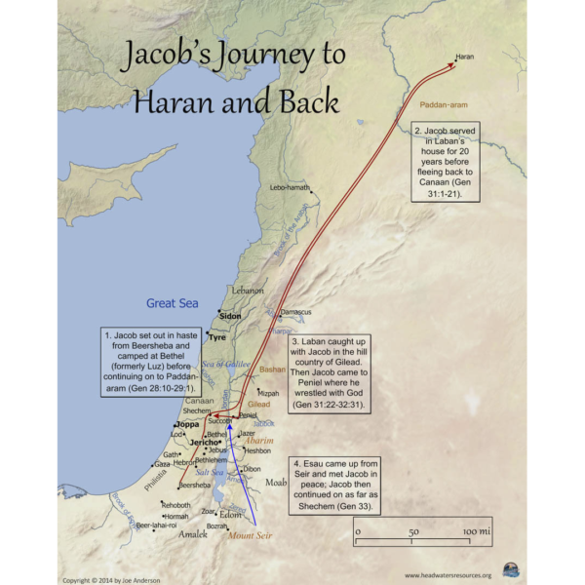
哈蘭
（拉班）
伯特利
毗努伊勒
別是巴
（老家）

Slide 5
基督徒屬靈生命 1st 階段-認識神
有聖經知識、沒有屬靈經歷 -
有天堂 - 12 夢見一個梯子立在地上...，有神的使者在梯子上上去下來。 13 耶和華站在梯子以上
有應許 - 說：「我是耶和華你祖亞伯拉罕的神，也是以撒的神，我要將你現在所躺臥之地賜給你和你的後裔。 14 你的後裔必像地上的塵沙那樣多，必向東西南北開展。地上萬族必因你和你的後裔得福。
有同在 - 15 我也與你同在，你無論往哪裡去，我必保佑你，領你歸回這地，總不離棄你，直到我成全了向你所應許的。

Slide 6
I. 膚淺的信仰
20 雅各許願說：「神若與我同在，在我所行的路上保佑我，又給我食物吃、衣服穿， 21 使我平平安安地回到我父親的家，我就必以耶和華為我的神， 22 我所立為柱子的石頭也必做神的殿。凡你所賜給我的，我必將十分之一獻給你。」
自我為中心的生命
還不是自己的神
江山易改、本性難移 - 得
利益交換

Slide 7
II. 回家 創世紀 32：19-31
17 又吩咐儘先走的說：「我哥哥以掃遇見你的時候，問你說：『你是哪家的人？要往哪裡去？你前頭這些是誰的？』 18 你就說：『是你僕人雅各的，是送給我主以掃的禮物。他自己也在我們後邊。』」 19 又吩咐第二、第三和一切趕群畜的人說：「你們遇見以掃的時候也要這樣對他說。 20 並且你們要說：『你僕人雅各在我們後邊。』」因雅各心裡說：「我藉著在我前頭去的禮物解他的恨，然後再見他的面，或者他容納我。」 21 於是禮物先過去了，那夜雅各在隊中住宿。
22 他夜間起來，帶著兩個妻子、兩個使女並十一個兒子，都過了雅博渡口。 23 先打發他們過河，又打發所有的都過去，

Slide 8
24 只剩下雅各一人。有一個人來和他摔跤，直到黎明。 25 那人見自己勝不過他，就將他的大腿窩摸了一把，雅各的大腿窩正在摔跤的時候就扭了。 26 那人說：「天黎明了，容我去吧。」雅各說：「你不給我祝福，我就不容你去。」
27 那人說：「你名叫什麼？」他說：「我名叫雅各。」 28 那人說：「你的名不要再叫雅各，要叫以色列，因為你與神與人較力，都得了勝。」 29 雅各問他說：「請將你的名告訴我。」那人說：「何必問我的名？」於是在那裡給雅各祝福。 30 雅各便給那地方起名叫毗努伊勒，意思說：「我面對面見了神，我的性命仍得保全。」 31 日頭剛出來的時候，雅各經過毗努伊勒，他的大腿就瘸了。

Slide 9
II 遇見神 - 人生轉折點@毗努伊勒河
滄海桑田、經歷人生
被騙的滋味
老我與新我的交戰
只有一個方法讓你放手
學習謙卑、交托

Slide 10
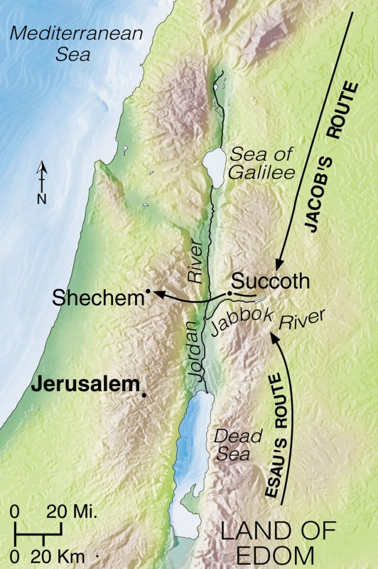
疏割
示劍
雅博渡口
（毗努伊勒）
度盡劫波兄弟在，
相逢一笑泯恩仇

Slide 11
III. 歸宿 （創世記 35）
1 神對雅各說：「起來，上伯特利去，住在那裡。要在那裡築一座壇給神，就是你逃避你哥哥以掃的時候向你顯現的那位。」
3 我們要起來，上伯特利去，在那裡我要築一座壇給神，就是在我遭難的日子應允我的禱告，在我行的路上保佑我的那位。」
11 神又對他說：「我是全能的神。你要生養眾多，將來有一族和多國的民從你而生，又有君王從你而出。

Slide 12
3rd - 事奉神
成熟的生命會經歷神 -
神親自跟你說話
知道自己的過錯
主動回應神的呼召、順服神的話
獻祭感恩神給你一生的帶領
沒有條件交換的

Slide 13
屬靈生命成長三個階段
認識神
遇見神
事奉神

Slide 14
人生三階段的領悟
【耶和華真在這裡，我竟不知道！】 - 無知輕慢
【我面對面見了神，我的性命仍得保全】 - 謙卑敬畏
【我要築一座壇給神，就是在我遭難的...】- 俯伏敬拜

Slide 15
雅各的人生轉折點
年少
離家
中年
成功
年老
歸途
疏割
示劍
別是巴
哈蘭
伯特利
伯特利
毗努以勒

Slide 16
El-Shaddai
祂是全能的神

